Slide 1
软件工程
第1章
软件工程学概述

Slide 2
回顾
软件、软件的特点、软件的分类（系统软件、支撑软件、应用软件）
软件开发发展历程
发生了严重的问题：
解决办法：
Software Engineering =
Computer Science + Engineering
软件工程三要素
软件工程原理
软件工程方法学
软件危机
软件工程

Slide 3
本章内容
1.1、软件的定义
1.2、软件危机
1.3、软件工程
1.4、软件生存期
1.5、软件过程

Slide 4






软件生存周期
1.4、软件生存期
软件开发
生存周期
软件开发生存周期 （SDLC）指软件生命的不同阶段－从构思到产品被淘汰

Slide 5
软件生存周期
1.4、软件生存期
软件生存周期：软件产品从定义到开发、使用和维护，直到最终被弃用，要经历一个漫长的时期，通常把软件经历的这个漫长的时期称为生存周期。
划分阶段的目的：把整个生存周期划分为若干较小的阶段，每个阶段有明确的任务界限，能够简化每一步的工作内容，使得因为软件规模增长而带来的软件开发复杂性增大变得容易控制和管理。
生存周期的基本划分：分成三个大的阶段也称三个时期，即计划时期、开发时期和运行时期。

Slide 6
软件生存周期细化
计划时期
(1) 问题定义
(2) 可行性研究
上游
(分析师设计师任务)
(3) 需求分析
(4) 总体设计
(5) 详细设计
(6) 实现
(7) 测试
开发时期
下游
(程序员测试员任务)
运行时期
(7) 运行和维护
各个阶段做什么？

Slide 7

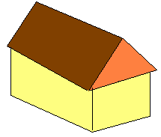




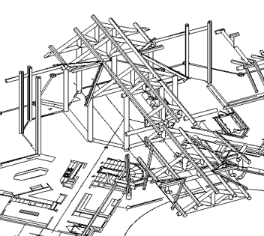
建一座房子分几个阶段
解释 SDLC
1.4、软件生存期
如果可行，“分析”需求－包括时间和成本
考查“可行性”
Smith 要建房子
建筑公司
接着开始施工
公司定期检测，以确保满足要求
告诉 Smith 需要的时间和成本
Smith 先生
Smith 先生想要修改或有新的需求时，必须再次走进建筑公司
Smith 检验房屋，同意后，由公司帮忙搬入
Smith 先生说明他的需求
公司“设计”房子。Smith 批准设计。

Slide 8

解释 SDLC
1.4、软件生存期
1. 问题定义与可行性研究
4. 编码和单元测试
Smith 的地皮
5. 综合测试
软件开发
生存周期
建筑公司
的各个阶段
6. 维护
2. 需求分析
3. 软件设计
造房子的过程看软件生存期分哪几个阶段

Slide 9
解释 SDLC
1.4、软件生存期
1. 问题定义和可行性研究
4. 编码和单元测试
生存周期
5. 综合测试
软件开发
SDLC
的各个阶段
6. 维护
2. 需求分析
3. 软件设计

Slide 10
软件生存期各阶段的任务
1.4、软件生存期
问题定义和可
行性研究
确定开发目标和总的要求，进行可行性分析，给出功能、可靠性等可能方案，制定实施计划（连同可行性报告一起提交）.
定义
阶段
给出软件的结构、模块和功能的划分等,确定算法。编写概要设计、详细设计说明书和测试计划初稿。
源程序编码，把软件设计转换成计算机可以接受的程序代码。编写用户手册、操作手册和单元测试计划。
对软件需求进行分析并给出详细定义，编写软件规格说明书及初步的用户手册，提交评审。
需求分析
将已交付的软件投入运行，并在运行使用中不断地维护，根据新提出的需求进行必要而且可能的扩充和删改。
并修改相应的技术文档
概要设计
详细设计
设计测试用例，检验软件各个组成部分。编写测试分析报告。
开发
阶段
编码与单元测试
综合测试
使用
运行维
护阶段
维护
退役
who
Notes:
瀑布模型是 1970 年 由 W.Royce 首先提出。
瀑布模型是把软件生存周期分为计划时期、开发时期、运行时期。在每个时期里又可划分为若干个阶段。
计划时期可分为问题定义、可性行研究两个阶段
1、问题定义：这是计划时期的第一步，它主要是要弄清“用户要计算机解决什么问题” 该阶段是软件生存周期中最短的阶段，一般它只需要一两天左右。
2、可性行研究：这一阶段主要是论证解决问题的方案是否可行，由此确定出工程规模和目标。然后再由系统分析员更准确地估算出系统的成本和效益。
3、需求分析：这个阶段的主要任务是确定系统必须具备那些功能。并设计出由用户确认的系统的逻辑模型，这里面包括有数据流图、数据字典、和简要的数据描述。所以这一阶段要产生的文档资料比较多
4、概要设计：这一阶段主要是建立起系统的总体结构，并画出由模块组成的“软件结构图”
5、详细设计：就是把问题具体化，也就是把概要设计阶段所产生出的模块图进一步细化，设计出系统的详细规格说明书
6、编码：这个阶段是由程序员来完成的，主要是把设计阶段所产生的各种图解和一些的文字描述利用指定的语言来翻译成源程序，
7、测试：它是开发时期的最后一个阶段，通常是先进行每个模块的测试，在软件工程中称它为单元测试，然后再进行将模块装配在一起进行测试，通常把它称为综合测试或者叫集成测试。
8、运行时期：是软件生存周期的最后一个时期，这个时期的主要任务就是对已实现的软件进行维护，其维护的目的就是为了延长软件的使用寿命和提高软件的效益。因为软件在运行期间会由于潜在的问题而发生错误；用户在使用后也会提出一些改进或扩充一些软件的要求；另外，对软件运行的硬件、软件环境有时也会发生变化等，所以这些情况使软件需要不断地进行维护才能继续使用而不至于废弃。可以说，软件维护是生存周期比较长的一个阶段
瀑布模型在软件工程中占有很重要的地位，它提供了软件开发的基本框架，非常有利于大型软件开发过程中人员的组织、管理，有利于软件开发方法和工具的研究与使用，从而大大提高了大型软件项目开发的质量和效率。

Slide 11
[案例分析]
课堂讨论
软件生存期各阶段的基本任务
某电力公司A,希望软件公司B 为他们制造一种”电费结算系统”,该系统用于结算每一户电表1个月期间应该缴纳的电费。
B 公司得到电力公司A的这个要求之后，开始进入制作“电费结算系统”软件的生命周期。

Slide 12

1、问题定义和可行性研究
课堂讨论
该阶段的关键任务是要明确：
要解决的问题是什么？做不做
思考：以下几个选项中，哪个是B公司得出的结论：
A.要解决某小区用电总度数问题
B.要解决某小区总收电费问题
C.要解决电力公司A管辖范围内的所有电表每月每户电费结算问题
D.要解决西南区域内电表结算问题
C.

Slide 13
2、需求分析阶段
课堂讨论
该阶段的关键任务是要明确： 做什么
你认为B公司要做哪些事？
B公司在这个阶段应该对用户的要求进行详细的调研与分析，需要去了解电费结算中需要涉及到信息、结算电费的标准与公式、这个电费结算系统的产出文档是什么……等内容,确定该系统需要实现的功能，例如：对使用电表的用户进行管理，对1个用户1个月的电费计算，能够生成结算单。最后以文档的形式描述出需求规格。这些是指导B公司进行下一步工作的依据。

Slide 14
3、软件设计阶段
课堂讨论
该阶段的关键任务是要明确：怎么做，具体做法。
你认为B公司要做哪些事？
根据上一 步得到的需求规格说明书，将需求功能进行模块化分，B公司的设计人员开始了对“电费结算系统”的设计。例如，系统管理模块，电费计算模块，生成结算单模块等。
对每一个模块，设计它的实现算法和数据结构。例如，电费计算模块，需要根据计算公式进行电费的计算。B公司的设计人员开始了对“电费结算系统”的设计。

Slide 15
4、编码和单元测试阶段
课堂讨论
该阶段的关键任务是： 根据设计编码并进行单元测试
你认为B公司要做哪些事？
B公司程序员们开始对每个模块进行分工，各自负责1个或者多个模块，然后写代码阿写代码，代码写好了，还需要对自己所写模块的代码进行测试，保证自己的正确性。

Slide 16
5、综合测试阶段
课堂讨论
阶段的关键任务是通过各种类型的测试，使软件达到预定的要求
你认为B公司要做哪些事？
经过上面的几个步骤，B公司的人员终于拿出了“电费结算系统”，他们需要对该系统进行各种测试，包括集成测试，系统测试，用户环境测试，验收测试等等，确保该系统能够平稳的运行在A公司中。

Slide 17
6、软件维护阶段
课堂讨论
该阶段的关键任务是通过各种必要的维护活动使系统持久地满足用户的要求。
你认为B公司要做哪些事？
在电力公司A的实际使用当中，“电力结算系统”出现了一些问题，B公司需要派人员进行维护。
此外，A公司对B公司所开发的系统比较满意，愿意继续让B公司对其进行其他方面功能的扩充，例如：分小区进行用电量和电费收益的统计分析等。

Slide 18
本章内容
1.1、软件的定义
1.2、软件危机
1.3、软件工程
1.4、软件生存期
1.5、软件过程

Slide 19
1.5、软件过程
什么是过程？
ISO9000 的定义：过程是把输入转化为输出的一组彼此相关的资源和活动。
对于软件
顾客
顾客
?
输入
需求
产品实现
输出
满意
产品

Slide 20
什么是软件过程？
软件过程(Software Procedure)：是为获得软件产品，在软件工具支持下由软件工程师完成的一系列软件工程活动 。
描述了什么人、在什么时候、做什么事以及怎么做。
（Who，when、what、How）
目的是为各种人员提供一个框架，作为行动指南。

Slide 21
软件过程
1.5、软件过程
软件过程是为了获得高质量软件所需要完成的一系列任务的框架，它规定了完成各项任务的工作步骤。是“活动”的组织和控制方式。
公共过程框架
描述了什么人、在什么时候、做什么事以及怎么做。（Who，when、what、How）
目的是为各种人员提供一个框架，作为行动指南。
参见文档

Slide 22
为什么需要过程？
1.5、软件过程
明确了软件开发的过程和步骤，促进工程化软件开发
便于制定软件项目计划
为软件开发提供了可视性，便于对软件开发过程进行管理和控制
便于细化和安排任务，使得每个人员明确各自的工作

Slide 23
讨论
1.5、软件过程
软件过程与软件生存期的关系？
软件过程：主要指软件产品的生产加工过程，关注加工过程所具有的方法论、活动集合和活动的时间顺序
生命周期：指软件产品的寿命，关注软件从诞生到消亡的生命历程，实质内容也是软件过程；

Slide 24
软件过程与软件工程
过程是生产加工的技术层面，工程是向过程要效益的管理层面。
产品工程(计划、协调、控制)
人力
资金
设备
原料
工期
质量
效益
效率
原料
产品过程(工艺流程)
产品
工序1
工序2
工序n

Slide 25
软件过程与软件工程
软件过程≠软件工程，软件过程是软件工程的子集。
从软件工程三要素看，“软件过程”是三要素中的底层要素，在搞清过程所涉及的活动基础上，才能进一步研究活动的方法和工具；
从软件工程的三维全景看，“软件过程”是三维中的一个侧面，但却是软件工程进行投入产出的实质性活动的一面，只有按着过程进行才能迈向软件工程的目标。
目标(高质量高效益)
性
性
性
用
确
算
组
织
过
程
工具
可
正
合
支
持
过
程
方法
选取适宜的开发模型
基
本
过
程
采用合适的设计方法
过程
高质量的工程支持
选取适宜的开发模型
程
质量焦点
重视软件工程的管理
过
图1-4 软件工程三要素：过程、方法和工具
原 则
软件过程
图1-5 软件工程的三维全景图

Slide 26


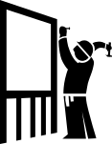


软件过程与开发方法
1.软件开发的本质:
软件开发的本质就是将“客观世界”，映射(虚拟)到“计算机世界”。映射的过程也称“软件开发过程”或简称“软件过程”。
软件开发方法至今已经历三个重要阶段：传统的开发方法、面向对象的开发方法、面向组件的开发方法。
映射(虚拟)
逐步细化
(软件过程)
采用的方法有：
面向过程
面向对象
面向组件
计算机世界
客观世界

Slide 27


软件过程与开发方法
2.软件开发的方法:
开发方法进步经历了面向过程、面向对象到面向组件，以及正迎来的面向服务和未来面向云计算的演变过程，
？
面向云计算
面向服务
面向组件
面向对象
面向过程

Slide 28
软件过程与软件工程
面向过程也称传统开发方法或结构化开发方法
该方法采用结构化技术(结构化分析、结构化设计、结构化编程和结构化测试)来完成软件开发的各项任务，并使用适当的软件工具或软件工程环境来支持结构化技术的运用。

Slide 29
软件过程与软件工程
面向对象的软件开发方法
起源于面向对象程序设计，进而发展出了面向对象的建模语言UML、面向对象的开发过程RUP、面向对象的各种开发平台。

Slide 30
软件过程与软件工程
面向组件也称面向架构
架构为开发者提供了组件，并且提供了组件运行的组织和管理容器。开发者利用架构就可以面向组件编程，然后将程序部署到容器上，由容器来管理组件的运行，克服了体系结构设计和实现的困难。

Slide 31
软件过程与软件工程
面向服务体系结构采用服务请求的方式
通过将业务应用功能以服务的形式提供给最终用户或其他服务，使软件系统向“柔性化”迈进了一大步。

Slide 32
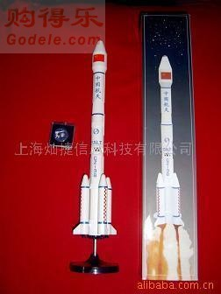
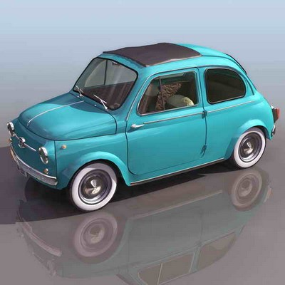
这些是什么？
1.5、软件过程
神舟6号模型
汽车模型

Slide 33

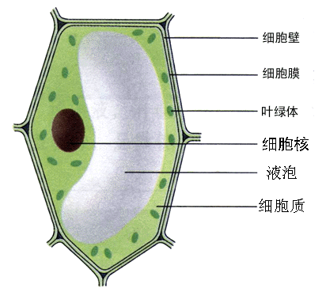
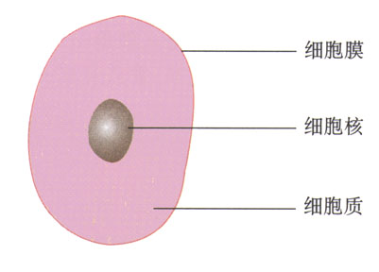
1.5、软件过程
模型的作用
还认识我吗？
植物细胞
动物细胞
认识细胞时，为什么要用这些模型呢？
太微小
细胞_______了，—— 难以观察

Slide 34
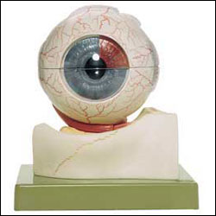

还有吗？
模型的作用
认识眼和耳结构时，为什么用模型？
太复杂
内部结构_________了——难以表达

Slide 35
1.5、软件过程
模型的作用
人们认识客观世界有三种方法：
逻辑推理法
模型法是我们了解和探索客观世界的最有力、最方便、最有效的方法。
实验法
模型法
软件开发（过程）模型是？

Slide 36
软件过程模型
1.5、软件过程
什么是软件过程模型？
它是软件开发的一种框架。为了简洁地描述软件过程。从某个特定的角度描述了一个生存期过程，从而提供了该过程的特定信息。
它把软件活动分配到软件生存期的各个阶段，不同的分配方式就引出了不同的软件过程模型。

Slide 37
软件过程模型
1.5、软件过程
为什么要定义软件过程模型？
过程内容太复杂、这么多过程如何使用？
为了开发出优秀的软件，我们能否总结出一套优秀的“软件过程”？在人们开发软件时，严格按照这套“软件过程”的要求去做，增加软件开发成功的机会？
为了便于大家学习和使用，要抽取出本质的内容。
它是成功软件工程的总结

Slide 38
常用的过程模型
1.5、软件过程
瀑布Waterfall
V模型V-shaped
快速原型 Rapid Prototyping
增量Incremental
演化模型
螺旋式Spiral
喷泉
Rational 统一开发过程
敏捷过程
微软开发过程

Slide 39
1.6 本章小结
小 结
软件过程是为了获得高质量软件所需要完成的一系列任务的框架，它规定了完成各项 任务的工作步骤。
软件过程定义了运用方法的顺序、应该交付的文档、开发软件的管理措施、各阶段任务完成的标志。软件过程必须科学、合理，才能获得高质量的软件产品。
软件产品从问题定义开始，经过开发、使用和维护，直到最后被淘汰的整个过程称为软件生存周期。
根据软件开发工程化的需要，生存周期的划分有所不同，从而形成了不同的软件生存周期模型，或称软件开发模型。软件开发模型包括：瀑布模型、快速原型模型、增量模型、喷泉模型、螺旋模型、统一过程模型、敏捷开发过程等。

